Slide 1

Lập trình hướng đối tượng

Slide 2
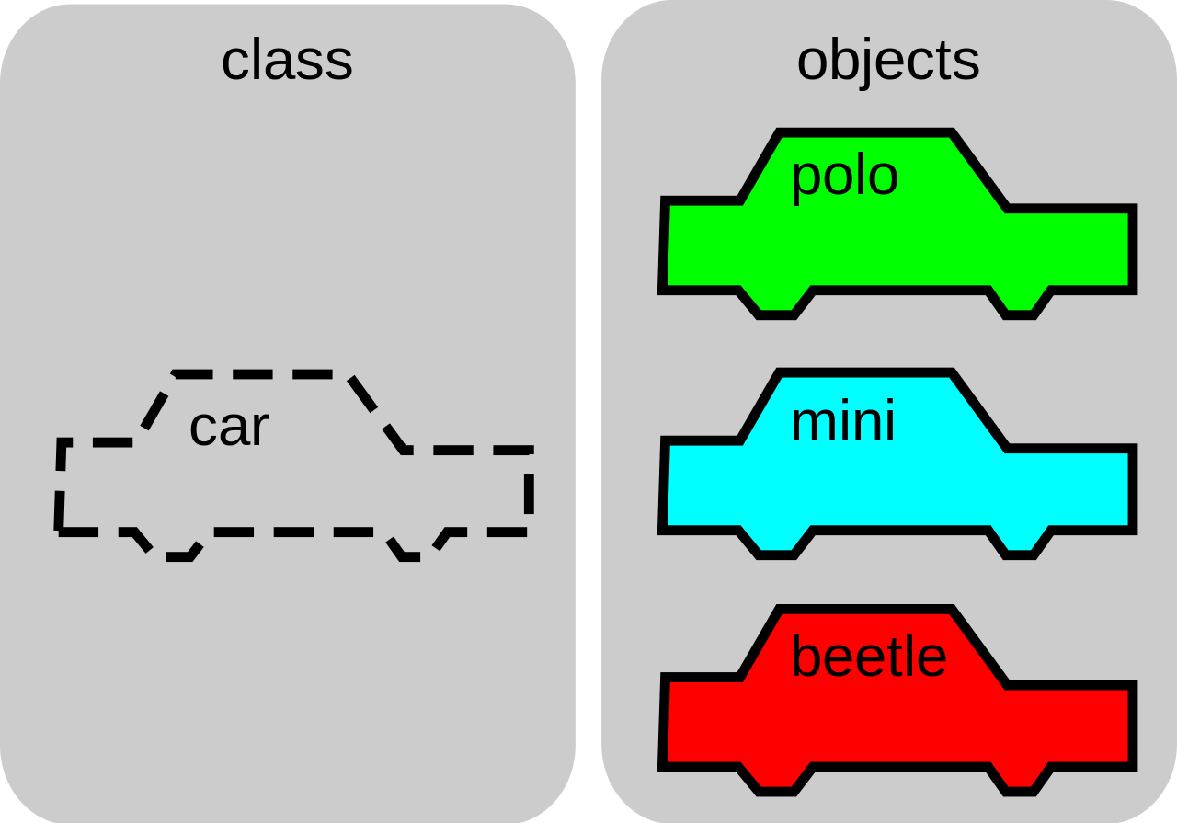
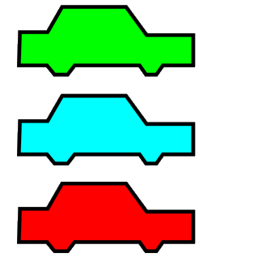
OOP – Tính chất
Tính chất ?
Trừu tượng
Kế thừa
Đa hình
Đóng gói
Mercedes
BMW
(Model)
Audi

Slide 3
OOP & Class
Class có thể kế thừa từ 1 hoặc nhiều interface
Class chỉ được phép kế thừa 1 class khác
Ex: Employee extends Person implements ICanWork, ICanMakeMoney, ICanBuyThing
Ex: Bird extends Animal implements ICanFly, ICanEat, ICanSing

